Slide 1
YESSマニュアル（学生用） 国際ロータリー 第＊＊＊＊地区青少年交換委員会
Youth Exchange Support System
マニュアルダウンロード https://rijyec.org/
各種資料 YESSマニュアル
RIJYEM YESS委員会
©2017 RIJYEM. All rights reserved.
Notes:
ワイ・イー・エス・エス、（YESS）イエスという青少年交換サポートシステムの説明を致します。
ワイ・イー・エス・エスは、Youth Exchange Support Systemの頭文字を取って「イエス」と呼んでいます。
派遣候補生のみなさんをサポートするシステムです。
みなさんが困った時に、地区委員会やカウンセラーが一緒になって学生を守るためのシステムです。
｛NEXT｝

Slide 2
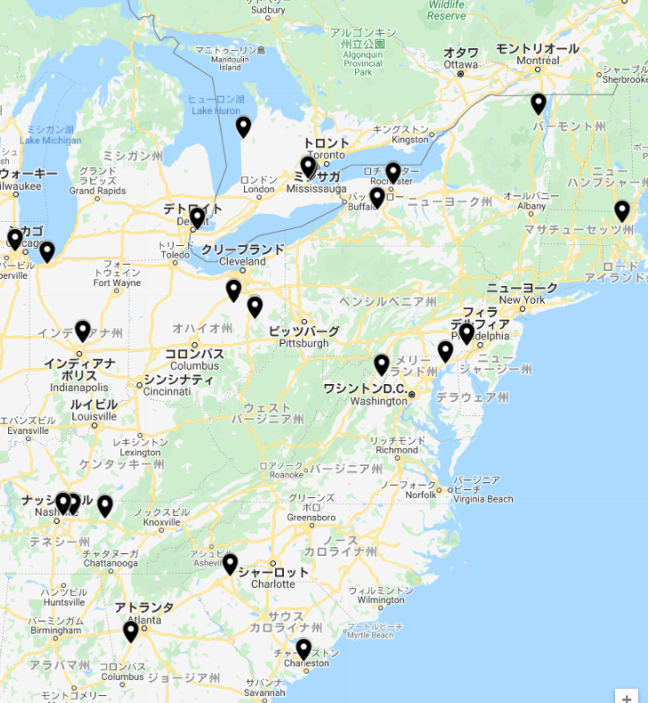
STEP1: いつ頃、何を入力するの？（義務）
入力時期 | ページ名 | 作業者 | 説明内容
派遣中 | マンスリーレポート | OBS,IBS | YESS直接入力、月に1回の報告は義務
出発前・派遣中 | ホストファミリー情報 | OBS,IBS | OBS | 出発前：GFに記載のホストファミリーの住所、氏名を入力 派遣中：移動毎に報告義務
 |  |  | IBS | 出発前、受入中ともにクラブor地区委員会が入力
航空券取得時 | 自宅出発日の入力 | OBS,IBS | 自宅を出る日付を入力 （出国日ではない）
航空券取得時 | 帰国日の入力 | OBS,IBS | OBS | 日本の自宅に到着する日付
 |  |  | IBS | ホストファミリー宅を出る日付
ホストファミリーの情報からこのような地図を作成することができます。
OBSやIBSが活動する地域を示します
Notes:
STEP（ステップ）１です。
みなさんが、「いつ、何を入力するのか」を説明します。
この表を見てください。
作業者の列に、略語がありますが、（▼アニメ操作・・「赤棒」がスプリット強調表示、次のアニメ操作で消える）
OBS（オービーエス）は、OutBound Student（アウトバウンド スチューデント）の頭文字で、日本からの派遣生を表します。
ＩＢＳ（アイビーエス） ）は、InBound Student（インバウンド スチューデント）の頭文字で、来日学生を表します。
みなさんが、YESS（イエス）にアクセスして、入力しなければならない事は、次の四つの事柄です。
・マンスリーレポート、月例報告 （▼アニメ操作・・「赤棒」がスプリット強調表示）
・ホストファミリー情報登録（▼アニメ操作・・「赤棒」がズーム強調表示）
・自宅出発日の入力 （▼アニメ操作・・「赤棒」がスプリット強調表示）
・帰国日の入力（▼アニメ操作・・「赤棒」がズーム強調表示）
です。
・さて、マンスリーレポート、月例報告は、ＹＥＳＳに直接入力する方法と、Wordで作成したファイルをアップロードする方法があります。
そして、この月例報告は、毎月、月初めに1回は報告しなければなりません。義務報告です。
報告がない場合は、地区委員会から指導をしますが、改善されない場合は早期帰国の対象となります。
・次のホストファミリー情報は、住所とホストパパ、ママの名前です。
ＯＢＳは、出発前に第一ホストファミリーの情報をＹＥＳＳに登録してください。
また、派遣中にホストファミリーが、チエンジしたらすぐに登録をしてください。これは、義務報告です。
・自宅出発日は、自分の家を出る日付です。飛行機に乗って日本を出国する日付ではありません。
・帰国日は、ＯＢＳの場合、自分の家に到着する日付です。日本に入国する日付ではありません。
ここで、ホストファミリーの情報が何故大切なのかを説明します。
地区委員会は、外国の知らない場所で、みなさんがどのように生活し、また活躍しているかをいつも気にしています。
その生活している地域には、自然災害や事件事故が起こることもあるでしょう。
例えば、地震・台風・大火災やテロ・銃の乱射などです。
そのような時に、みなさんの安否を確認する為に、地区委員会は、Google Map（グーグルマップ）に表示されたマークで、みなさんの生活拠点を確認します。（▼アニメ操作・・「矢印」が回転強調表示）
そのもとになるＤＡＴＡ（データー）が、ホストファミリーの住所です。
だから大切なのです。
｛NEXT｝

Slide 3
STEP2: ＹＥＳＳにログイン
URL
https://yess.rijyec.org/mp/rijyec/mypage.php
ログインID：（学生基本情報の学生名の下部に表示）
パスワード：電話番号（家電話、ハイフン無し）
※パスワードは必ず変更してください。
※パスワードは必ずメモしてください。
※アクセス方法
上記のURLをブラウザのアドレスバーに入力する。
どうしても、ログインできない場合はYESSログインマニュアルをご覧ください。
Notes:
STEP2の「ＹＥＳＳにログイン」を説明いたします。
では、インターネットに接続できているか確認してください。
アクセス方法は、このURLをブラウザのアドレスバーにコピペして検索してください。（▼アニメ操作・・「URL」が強調表示・矢印がスライドIN）
では、ログインしてみましょう。
｛NEXT｝

Slide 4
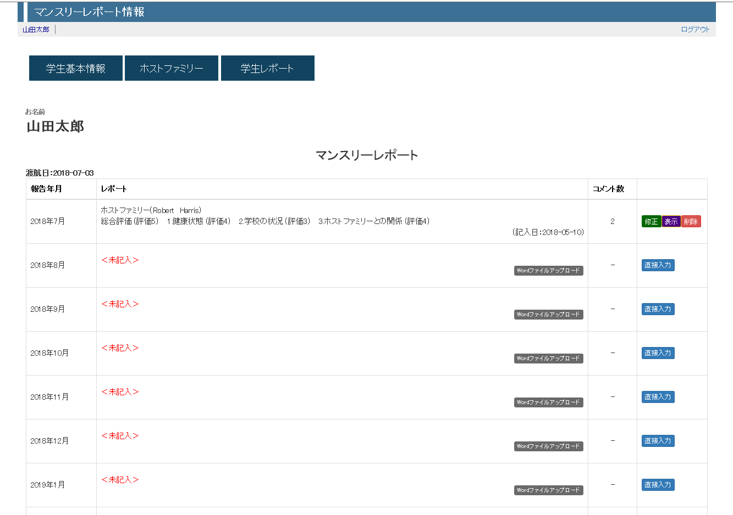
STEP3: マンスリーレポート／直接入力（学生）
直接入力の場合は、大まかな情報を表示できます
「表示」：カウンセラー、地区委員会のコメント入力
編集や削除は学生本人しかできません。
YESSへ直接入力します。入力後コメントなどの機能が使えます
Wordでマンスリーレポートを提出する場合はこちらからアップロードしてください。
Notes:
STEP３の「学生のマンスリーレポート、直接入力」を説明いたします。
マンスリーレポートの提出方法は、メインとサブの二つのシステムを用意してあります。
メインは直接入力方式、サブはアップロード方式です。
みなさんは、メインの直接入力で報告してください。
どうしても出来ない場合は、Wordで作成したファイルをアップロードする方法にしてください。
これは、どちらでも自由に使えるというものではありません。
二つの方法のどちらかを、地区が決めておりますので地区委員会の指示に従ってください。
・ログインしたら、「マンスリーReport（レポート）」のボタンを押します。（▼アニメ操作・・「赤楕円」がスライドＩＮ）
・直接入力する場合はこちらをクリックします。（▼アニメ操作・・「赤楕円」がスライドＩＮ）＋（・・・「矢印」回転）＋（・・・囲みが強調）
・Wordでマンスリーレポートを提出する場合はこちらからアップロードしてください。（▼アニメ操作・・「青楕円」がスライドＩＮ）＋（・・・「矢印」回転）＋（・・・囲みが強調）
カウンセラーや地区委員会がコメントを書く場合には、「表示」のボタンを押してレポートを表示しますとコメントできます。（▼アニメ操作・・「矢印」が回転）
｛NEXT}

Slide 5
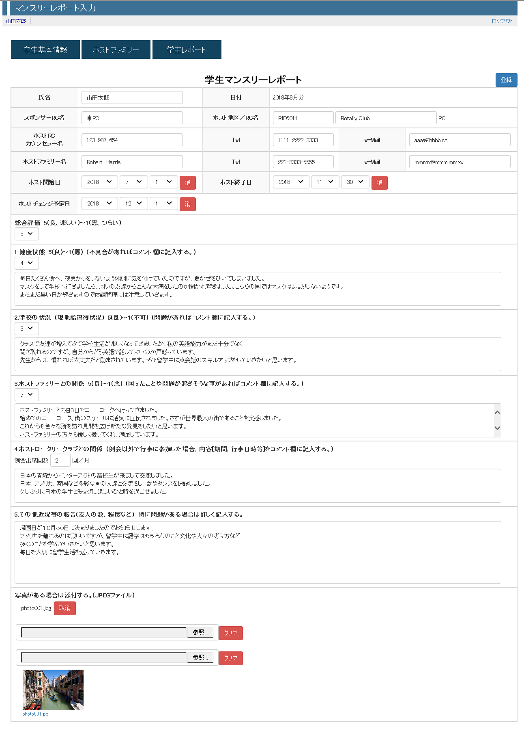
STEP4: マンスリーレポート／直接入力（学生）
マンスリー（学生）レポートをYESSへ直接入力できます。
マンスリーレポートが入力されると地区にメールが送信されます。
委員会と学生本人相互にコメントを書くことができます。
写真を2枚登録できます。
Notes:
STEP4の「マンスリーレポート」の例を見てみましょう。
これは、マンスリーレポートの直接入力で作成されています。
設問がいくつかありますので、画面に従って報告してください。
マンスリーレポートが入力されると地区にメールが送信されます。
また、委員会と学生本人相互にコメントを書くことができます。
そして、写真を2枚登録できます。
まずは、出発前までに練習をかねて入力してみましょう。
地区委員会からのコメントも練習しましょう。
｛NEXT｝

Slide 6
STEP5: ホストファミリー情報更新（学生）
安全のために、登録を忘れないように注意しましょう。
派遣学生がホストファミリー情報を更新する。
予定されているホストファミリーをすべて入力してください。
ホストファミリーの移動時期は予定でかまいません。
移動しましたら必ず移動時期を更新してください。
ホストの終了日などを編集する場合は、「編集」ボタンを押します
Notes:
STEP５の「ホストファミリー情報更新」の説明をします。
ホストファミリー情報は、学生が更新します。
ホストファミリーの情報は最も重要な情報の一つです。
安全のために、登録を忘れないように注意しましょう。
それから、渡航後に次のホストファミリーが決まったらすぐに入力してください。
また、知らされているホストファミリーがあれば、すべて入力してください。
ホストファミリーの移動時期は予定でかまいません。
でも、移動したら必ず移動時期を更新してください。
ホストファミリーの終了日などを編集する場合は、「編集」ボタンを押します。
出発前の時点ではホストファミリーは、最初のホストファミリーしかわからないのが普通です。
まずは、そのホストファミリーを入力して地図に表示されるかテストしてください。
もう一度確認します。このホストファミリーの情報は最も重要な情報となります。
正確に入力してください。
｛NEXT｝

Slide 7
STEP6: 自宅出発日の入力
学生が自宅出発日を入力する。
自宅出発j日
「編集」ボタンを押します。
渡航日ではなく自宅を出る日を入力してください。
渡航日と自宅出発日が同じ場合もあります。
IBSの分はクラブもしくは地区で入力してください。
保険に関係する大事な部分のため、入力を忘れないようにお願いします。
7
Notes:
STEP６の「自宅出発日の入力」の説明をします。
出発の2，3か月前にはフライトの予約も確定していると思います。
・「学生基本情報」から「編集」のボタンをおして、（▼アニメ操作・・「赤楕円」がスライドＩＮ）＋（・・・「矢印」が回転）
・編集画面に移ります。（▼アニメ操作・・「赤楕円」がスライドＩＮ。「矢印」が回転）
・自宅出発日は、自分の家を出る日付です。飛行機に乗って日本を出国する日付ではありません。
でも、出国日と自宅出発日が同じ場合もあります。
受入学生については地区委員会で正確に入力してください。
受入学生の場合は、この情報により旅行保険がかかりますので確実に入力をお願いします。
｛NEXT｝

Slide 8
ＳＴＥＰ７： 帰国日の入力
【重要】帰国の日とステータスの変更。
「編集」ボタンを押します。
帰国日を入力します。
これを行わないと、帰国していないことになりデータに不具合が発生します。
IBSの分はクラブもしくは地区で入力してください。
保険に関係する大事な部分のため、入力を忘れないようにお願いします。
8
Notes:
STEP７の「帰国日の入力」の説明をします。
帰国の2，3か月前には飛行機の予約も終わっていると思います。
・「学生基本情報」から「編集」のボタンをおして（▼アニメ操作・・「赤楕円」がスライドＩＮ）＋（・・・「矢印」が回転）
・編集画面に移ります。（▼アニメ操作・・「赤楕円」がスライドＩＮ。「矢印」が回転）
・帰国日を入力してください。
・帰国日は、ＯＢＳの場合、自分の家に到着する日付です。日本に入国する日付ではありません。
・ＩＢＳは、ホストファミリーの家をでる日付です。日本を出国する日付ではありません。
・受入学生については地区委員会で正確に入力してください。
受入学生の場合は、この情報によりＲＩＪＹＥＭ旅行保険がかかりますので確実に入力をお願いします。
｛NEXT｝

Slide 9
YESSマニュアル（学生用） 国際ロータリー 青少年交換委員会
Youth Exchange Support System
これでYESSの説明を終わります。 ご清聴ありがとうございました。
RIJYEM YESS委員会
©2017 RIJYEM. All rights reserved.
Notes:
以上、作業工程ごとに説明をいたしました。
YESSの使い方など不明な点は、地区委員会までご連絡ください。
ご清聴ありがとうございました。
｛END}

